Slide 1
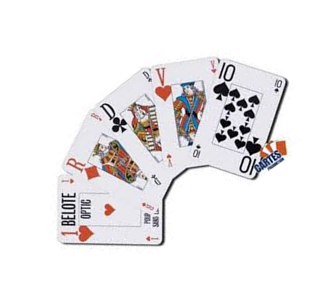

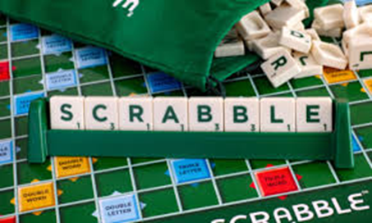


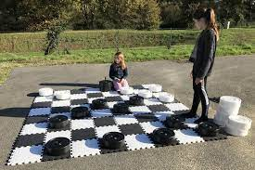
Programmation
2024 & 2025
F.A.D.O.Q
Ste-Angèle-de-Prémont
Président : M. Louis Grenier 819 268-6218
Vice-président : M. Daniel Grenier 819- 609-5794
Secrétaire: Mme Angèle Baril
Administratrice: Mme Gisèle Forest
Trésorière : Mme Sylvie Vincent 819 692-6925
Venez vous amuser
Du nouveau cette année
La bibliothèque de Ste-Angèle-de-Prémont se joint à nous pour offrir différentes activités au cours de l’année. Information à venir…

Slide 2
SEPTEMBRE |  |  |  |  |  |  |  | OCTOBRE |  |  |  |  |  |  |  | NOVEMBRE
Dim | Lun | Mar | Mer | Jeu | Ven | Sam |  | Dim | Lun | Mar | Mer | Jeu | Ven | Sam |  | Dim | Lun | Mar | Mer | Jeu | Ven | Sam
1 | 2 | 3 | 4 | 5 | 6 | 7 |  |  |  | 1 | 2 | 3 | 4 | 5 |  |  |  |  |  |  | 1 | 2
8 | 9 | 10 | 11 | 12 | 13 | 14 |  | 6 | 7 | 8 | 9 | 10 | 11 | 12 |  | 3 | 4 | 5 | 6 | 7 | 8 | 9
15 | 16 | 17 | 18 | 19 | 20 | 21 |  | 13 | 14 | 15 | 16 | 17 | 18 | 19 |  | 10 | 11 | 12 | 13 | 14 | 15 | 16
22 | 23 | 24 | 25 | 26 | 27 | 28 |  | 20 | 21 | 22 | 23 | 24 | 25 | 26 |  | 17 | 18 | 19 | 20 | 21 | 22 | 23
29 | 30 |  |  |  |  |  |  | 27 | 28 | 29 | 30 | 31 |  |  |  | 24 | 25 | 26 | 27 | 28 | 29 | 30
DÉCEMBRE |  |  |  |  |  |  |  | JANVIER |  |  |  |  |  |  |  | FVRIER 2025
Dim | Lun | Mar | Mer | Jeu | Ven | Sam |  | Dim | Lun | Mar | Mer | Jeu | Ven | Sam |  | Dim | Lun | Mar | Mer | Jeu | Ven | Sam
1 | 2 | 3 | 4 | 5 | 6 | 7 |  |  |  |  | 1 | 2 | 3 | 4 |  |  |  |  |  |  |  | 1
8 | 9 | 10 | 11 | 12 | 13 | 14 |  | 5 | 6 | 7 | 8 | 9 | 10 | 11 |  | 2 | 3 | 4 | 5 | 6 | 7 | 8
15 | 16 | 17 | 18 | 19 | 20 | 21 |  | 12 | 13 | 14 | 15 | 16 | 17 | 18 |  | 9 | 10 | 11 | 12 | 13 | 14 | 15
22 | 23 | 24 | 25 | 26 | 27 | 28 |  | 19 | 20 | 21 | 22 | 23 | 24 | 25 |  | 16 | 17 | 18 | 19 | 20 | 21 | 22
29 | 30 | 31 |  |  |  |  |  | 26 | 27 | 28 | 29 | 30 | 31 |  |  | 23 | 24 | 25 | 26 | 27 | 28
MARS 2025 |  |  |  |  |  |  |  | AVRIL 2025 |  |  |  |  |  |  |  | MAI 2025
Dim | Lun | Mar | Mer | Jeu | Ven | Sam |  | Dim | Lun | Mar | Mer | Jeu | Ven | Sam |  | Dim | Lun | Mar | Mer | Jeu | Ven | Sam
 |  |  |  |  |  | 1 |  |  |  | 1 | 2 | 3 | 4 | 5 |  |  |  |  |  | 1 | 2 | 3
2 | 3 | 4 | 5 | 6 | 7 | 8 |  | 6 | 7 | 8 | 9 | 10 | 11 | 12 |  | 4 | 5 | 6 | 7 | 8 | 9 | 10
9 | 10 | 11 | 12 | 13 | 14 | 15 |  | 13 | 14 | 15 | 16 | 17 | 18 | 19 |  | 11 | 12 | 13 | 14 | 15 | 16 | 17
16 | 17 | 18 | 19 | 20 | 21 | 22 |  | 20 | 21 | 22 | 23 | 24 | 25 | 26 |  | 18 | 19 | 20 | 21 | 22 | 23 | 24
23 | 24 | 25 | 26 | 27 | 28 | 29 |  | 27 | 28 | 29 | 30 |  |  |  |  | 25 | 26 | 27 | 28 | 29 | 30 | 31
30
Tous les mardis 13h00
Jeux de cartes, scrabble, jeu de dames géantes et jeu de tour géantes sur plancher
Deuxièmes samedi du mois:
danse du mois de 19h15 à 22h30
Souper d`halloween et soirée
dansante le 12 octobre
Souper de Noël et soirée dansante
le 14 décembre
Souper St-Valentin et soirée de
danse le 08 février
Souper et soirée dansante fête des
pères et mères 10 mai
Messes de la FADOQ à venir
Noël du coeur
Le 20 septembre à 19h00 pour info, appelez Mme Lucille Provençal
Le 1er novembre, Souper spaghetti à 17h30 suivi du bingo coût 18.00$

